Slide 1
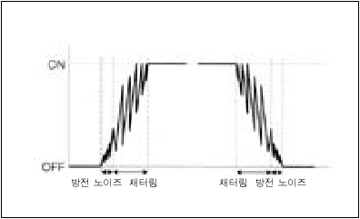
※Điện – điện tử: Câu 1 ~ 20
1. Đáp án nào sai khi giải thích về cấu tạo nguyên tử dưới đây ?
① Hạt nhân nguyên tử được cấu tạo bởi các hạt proton và nơtron
② Khối lượng của một proton và một nowtron là bằng nhau, và hạt bằng 1840 lần electron
③ Số proton Z = điện tích dương = số hiệu nguyên tử => bằng số electron
④ Số proton và neutron có thể có một số giá trị
2. Yếu tố nào sau đây không phải là yếu tố quyết định điện trở của vật liệu ?
① Không đổi theo loại chất
② Chiều dài
③ Diện tích mặt cắt
④ Trọng lượng
3. Hiện tượng sinh ra suất điện động khi từ thông đi qua cuộn cảm gọi là gì?
① Tự cảm
② Cảm ứng điện tù
③ Xuất điện động cảm ứng
④ Định luật Lenz’s
4. Nếu số hiệu nguyên tử của titan là 22 thì số electron trong N của các electron trên mỗi quỹ đạo là bao nhiêu?
① 0
② 10
③ 12
④ 2
5. Khi đo điện áp consender bằng DVM, giá trị đo được tương ứng với giá trị nào
① Giá trị tối đa
② RMS
③ Giá trị tức thời
④ Giá trị bình quân
6. Điện trở nối đất của việc tiến hành nói đất loại 3 đặc biệt trong việc nối đất là gì?
① Dưới 100 Ohm
② Dưới 10 Ohm
③ Dưới 1 Ohm
④ Dưới 1000 Ohm
7. Hiện tượng nhiễu giống với hình dưới đây gọi là gì?
① Giảm điện áp
② Chattering
③ Sấm sét
④ Bowing
8. Khi điện giật phản ứng sinh lí cơ thể con người nhận sốc mạnh nhưng giá trị dòng điện có thể gây rung thất là bao nhiêu?
① 5-30 mA
② 30 – 50 mA
③ 50 -100mA
④ Quá 100mA
Condenser sử dựng Pass Consender của nguồn điện?
① Tụ tantali
② Tụ điện Stroll
③ Tụ điện gốm
④ Tụ điện Electrolitric
10. Nếu ElB với nút kiểm tra màu xanh lam hoặc xanh lá cây không hoạt động?
① Rò điện
② Chập điện
③ Lỗi nối đất
④ Quá tải
11. Đáp án nào ko phải đặc tính của photo Coupler ?
① Tốc độ phản hồi nhanh
② Dao động mạnh
③ Độ tin cậy cao
④ Đầu vào và đầu ra được cách điện
12. Yếu tố nào không phải là yếu tố quyết ddnhj điện trở của vật liệu
① Không đổi theo loại chất
② Chiều dài
③ Diện tích mặt cắt
④ Trọng lượng
13 Điều gì không phải đặc tính của Thermistor?
① Không nhạy cảm với áp suất, từ tính và yếu tố khác
② Cấu trúc đơn giản cho phép thu nhỉ
③ Vượt trội trong sản xuất dại trà, cho phép cung cấp ..loạt với giá cả ổn đinh
④ Hệ số nhiệt độ của điện trở nhỏ do đó nhiệt độ … đo lường chính xác
14. Điện trở nào là loại phổ thông giá rẻ, không thích hợp để sử dụng cho độ chính xác vì giá trị điện trở thay đổi nhiều do nhiệt độ?
① Điện trở màng kim loại
② Điện trở mảng cacbon nhỏ
③ Điện trở solid
④ Điện trở xi măng
15. Diode có cấu tạo tiếp nối PN đặc biệt nó thể hiện được đặc tính đóng mở tốc độ cao nên nó được sử dụng trong đóng mở mạch cao tần Diode
① Diode schottky barrier
② Diode zenner
③ Diode Pin
④ Diode để chỉnh lưu nguồn điện
16. Điện trở nào sử dụng tại mạch điện Analog thông thường cần thiết cho độ chính xác cao?
① Điện trở mảng cacbon nhỏ
② Điện trở xi măng cerment
③ Điện trở mảng kim loại (màng vỏ bọc)
④ Điện trở mang kim loại (dạng sợi)

Slide 2
WS TEST 1
20. Tần số của dạng sóng phía dưới là bao nhiêu?
① 200 hz
② 250 hz
③ 500 hz
④ 1khz
17. Chọn đáp án đúng khi nói về đặc tính của thiết bị điện có ký hiệu dưới đây?
① Sau khi cấp dòng điện vào cổng, ngay cả khi dòng điện cổng bị ngắt vẫn duy trì trạng thái dẫn.
② Có thể điều khiển dòng điện xả bằng dòng điện cổng
③ Có đặc tính hiệu ứng điện trường
④ Khi dòng điện cổng bị ngắt, dòng điện cực dượng bị ngắt
18. Hình thức cảm biến chiếu ánh sáng vào đối tượng phát hiện và nhận ánh sáng phản xạ từ đối tượng phát hiện là gì?
① Loại hình thông qua
② Loại phản xạ hồi quy
③ Loại dao động tần số cao
④ Loại phản xạ khuyechs tán
19. Đâu ko phải là mục đích của việc tiếp địa
① Phòng tránh sự cố an toàn cho con người (điện giật)
② Bảo vệ thiết bị
③ Cung cấp điện thế tiêu chuẩn
④ Cung cấp của nguồn điện
A
G
K
CH1 2.00V
M 500μs

Slide 3





PLC
※ PLC : Câu 21 ~ 40
21. Nơi đặt thời gian quét tối đa. Nếu thời gian quét Run muộn hơn thời gian này, thì sẽ xảy ra loi PLC. Tính năng này gọi là gì?
① Quét liên tục
② Tính năng tự chuẩn đoán
③ WDT (watchdog timer)
④ System monitoring
22. Đâu là chương trình hoạt động đồng nhất với mạch điện dưới đây?
③
23. Thẻ QX40 đầu vào kĩ thuật số được gắn vào khe cắm Basic PLC. Ý nghĩa số “0” trong thẻ QX40?
① Điểm số chiếm hữu ② Điện áp đầu vào
③ Mode đầu vào ④ Mode đặc biệt
24. Điều gì giải thích sai về bản điều khiển PLC?
① Ko tiếp điểm (độ tin cậy cao, tuổi thọ cao, điều khiển tóc độ cao)
② Khó mở rộng hệ thống
③ Duy trì độ tin cậy cao, dễ bảo trì
④ Tính năng thu nhỏ
25. Vai trò của việc truyền tín hiệu Bit từ thiết bị bên ngoài phần tính toán của CPU là gì?
① Unit đầu vào Digital
② Unit đầu ra Digital
③ Unit đầu vào Analog
④ Unit đầu ra Analog
26. Tuổi thọ của Q6BAT battery ở điều kiện dưới đây là bao nhiêu( trường hợp kết nối với model CPU và hoạt động liên tục
① 7 năm
② 8 năm
③ 9 năm
④ 10 năm
27. Address cuối cùng để nhập (?) trong cấu hình PLC dưới đây là gì?
① 14F ② 13F ③ 12F ④ 10F
28. Đâu là Rellay nội bộ dùng để Data Link (liên kết dữ liệu)
① Z ② M ③ B ④W
29. Điều gì giải thích sai về COUNT?
① COUNT sẽ đếm khi tín hiệu đầu vào được ON,
② Dù có COUNT UP khi có tín hiệu đầu vào sẽ COUNT
③ Sau khi COUNT UP, trạng thái tiếp điểm hoặc giá trị hiện tại ko thay đổi cho đến khi lệnh RST được thực thi
④ Nếu lệnh RST được thực hiện trước khi COUNT UP, giá trị hiện tại sẽ thay đổi thành 0
30. Điều gì đúng khi giải thích đầu ra DEVICE “Y”?
① Nó là DEVICE lưu trữ / xuất DATA truyền kết quả tính toàn đến thiết bị đầu ra được kết nối với UNIT đầu ra PLC.
② Lưu trữ kết quả được tạo trong quá trình hoạt động của chương trình MAIN tại vùng đầu ra.
③ Y không có khả năng sử dụng bởi tiếp điểm tại PROGRAM
④ Khi sử dụng bằng Relay M bên trong thì Y có tính năng duy trì sự mất điện
31. Nếu ON X5 điều kiện đầu vào như thể hiện ở biểu đồ bên dưới sẽ nhận được kết quả đầu ra bên trong M0.
Chọn kết quả giá trị đầu ra khác?
Power
UNIT
CPU
QX42
QY42
QX41
QY42
Q64AD
Slot trống
QX42
( ? )
④
ON
X0 OFF
ON
M0 OFF
1 Scan
1 Scan

Slide 4
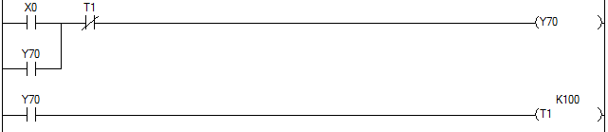
PLC
32. Đâu không phải tín hiệu đầu vào Analog?
① Số lần quay Motor
② Nhiệt độ
③ Lưu lượng
④ Điện áp
33. Chương trình nào được sử dụng trong trường hợp không cần thực hiện Scan sau mỗi lần, chẳng hạn như in từ máy in?
① Program thực thi ban đầu
② Program thực thi Scan
③ Program thực thi tốc độ thấp
④ Program dạng chờ
34. Câu nào giải thích sai về Unit đầu ra, đầu vào Analog?
① Các đại lượng vật lý thay đổi liên tục như điện áp, dòng điện, nhiệt độ, áp suất, tốc độ dòng chảy…được gọi là giá trị Analog.
② Để có đầu ra tín hiệu Analog đến thiết bị máy giống như Motor tín hiệu kỹ thuật số của CPU được chuyển đổi thành tín hiệu Analog và xuất ra.
③ Giá trị Analog thay đổi liên tục theo thời gian.
④ Tín hiệu Analog có thể được đưa vào dưới dạng ON/OFF tới CPU của thiết bị kỹ thuật số giống như PLC.
35. Chọn đáp án đúng với điều kiện dưới đây.
Chuyển đổi số thập lục phân A37 thành BCD (Số thập phân được mã hóa nhị phân)
① 0011 0100 0011 1010 ② 0000 1001 0011 0111
③ 0010 0110 0001 0101 ④ 0001 1100 0110 0110
36. Chọn câu sai khi giải thích về tiếp điểm C?
① Là tiếp điểm có thể hoàn chuyển tiếp điểm khởi động giữa tiếp điểm A và tiếp điểm B
② Khi dòng điện chạy vào cuộn cảm của Relay điện tử, tiếp điểm cố định tách khỏi tiếp điểm B của tiếp điểm hoạt động và tiếp xúc với tiếp điểm A.
③ Còn được gọi là Transfer Contact.
④ Là cấu trúc đại diện của relay điện tử, tiếp điểm tiếp xúc với tiếp điểm B tiếp điểm hoạt động ban đầu
37. X1 mà ON thì giá trị hiện tại của COUNT trước khi RST COUNT là bao nhiêu?
① K4 ② K5 ③ K6 ④ K7
38. Chọn đáp án đúng về Time Chart hoạt động của mạch điện Ladder dưới đây?
① ②
③ ④
39. Khi điều kiện đầu vào ON->OFF, mệnh lệnh nào ở đầu ra được ON chỉ trong 1 SCAN time?
① PLS ② PLF ③ FF ④ SET
Các lệnh MC/MCR có thể được sử dụng theo cấu trúc lồng nhau như hình dưới đây. Điều gì thích hợp để điền vào chỗ trống a, b
10s
1s
10s
1s
① A: MCR M6 B: MCR M7 ② A: MCR N0 B: MCR N1
③ A: MCR M7 B: MCR M6 ④ A: MCR N1 B: MCR N0
X005
Y70
X0
C0
X002
C0
X0
[ MC N0 M6 ]
X1
N0
M6
K5
( Y40 )
X006
C0
X1
RST
C0
Y40
X003
N1
M7
[ MC N1 M7 ]
X007
K100
T0
ⓐ
X020
[ ]
Y71
ⓑ
[ ]

Slide 5





Khí nén
※ Khí nén : Câu 41 ~ 60
46. Đặc điểm nào không phải của van ống?
① Lực hoạt động của van nhỏ
② Thích hợp cho van vận hành tự động hoặc áp suất cao
③ Cấu trúc đơn giản và dễ sản xuất với độ chính xác cao
④ Quãng đường di chuyển của bộ phận chuyển động ngắn nên tốc độ đóng mở nhanh.
41. Thiết bị khí nén tạo chân không theo nguyên lý Venturi là gì?
① Công tắc áp suất ② Ejector
③ Tấm đệm ④ Van điện từ
42. Khi áp suất không khí trong mạch vượt quá giá trị đặt,
Để điều chỉnh áp suất, sử dụng van nào dưới đây?
① ②
③ ④
47. Thiết bị chuyền khí nén có kết cấu tạo lực quay bằng cách biến đổi tốc độ và năng lượng áp suất thành chuyển động quay bằng cách gắn khí nén vào cánh gạt ô tô?
① Motor gear ② Motor piston
③ Motor tuabin ④ Motor kiểu cánh gạt
48. Đâu không phải là nhược điểm của kỹ thuật khí nén?
① Không có độ đàn hồi
② Khó kiểm soát tốc độ chính xác
③ Hiệu quả kém
④ Ngừng giữa chừng khó khăn.
43. Chức năng nào không phải của bộ giảm thanh khí nén?
① Hiệu quả giảm tiếng ồn tốt.
② Không bị biến dạng do va đập hoặc rung động của ống xả
③ Lực kháng xả phải lớn và không làm ảnh hưởng tới hoạt động của bộ truyền động.
④ Nó phải có hình dạng nhỏ gọn, dễ lắp vào van điện từ, v.v.
49. Van điều khiển bằng áp suất ngoài thay cho lò xò điều chỉnh của van giảm áp là gì?
① Van giảm áp tác động trực tiếp
② Van giảm áp pilot bên trong chính xác
Van giảm áp bên trong
④ Van giảm áp pilot bên ngoài
44. Đáp án nào khác biệt khi mô tả mạch Meter In và Meter Out ?
① Khi mặt buồng ngược ở trạng thái tự do, áp suất khí nén tăng ngay lập tức.
② Vì áp suất trong buồng chuyển tiếp ở trạng thái dòng chảy tự do, giảm xuống áp suất khí quyển
③ Do không khí có khả năng nén nên quá trình khởi động nhanh của piston khó ngăn chặn hoàn toàn.
④ Do lực đẩy gây ra bởi chênh lệch áp suất giữa buồng tiến và buồng lùi, pít-tông di chuyển tương đối đồng đều
50. Điều gì sai với tên của ký hiệu van điều khiển hướng?
① ㉠ loại hoạt động trực tiếp ② ㉡ hoạt động thủ công
③ ㉢ vị trí ban đầu của van ④ ㉣ tín hiệu điện
㉡수동조작
㉢밸브초기위치
㉣전기신호
㉠간접작동형
45. Phương pháp làm mát nào áp dụng đối với loại hình kích thước lớn/ trung của máy nen piston?
① Loại làm mát bằng nước
② Đóng băng
③ Loại làm mát bằng không khí
④ Loại hấp phụ
51. Điều gì khác khi giải thích về hoạt động của van điện từ
① Không dễ hỏng
② Tiếng ồn và lựng phát sinh nhiệt van nhỏ
③ Thời gian chuyển động của van nhanh
④ Tiêu thụ điện thấp

Slide 6
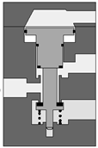



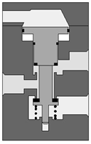
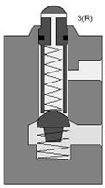















Khí nén
52. Đâu không phải là phương pháp làm khô của máy sấy khí?
① Máy sấy khí làm mát bằng nước
② Máy sấy khí hấp thụ
③ Máy sấy khí làm mát
④ Máy sấy khí hấp phụ
58. Chọn đáp án có cấu trúc bên trong của van điều khiển hướng so với ký hiệu và vị trí cổng không khớp.
① ②
③ ④
Z
A
R
A
53. Đâu không phải là ưu điểm của ống nhựa?
① Có khả năng tăng dung lượng nhiều hơn so với tỷ lệ đường kính ống.
② Giá thành đắt
③ Dễ duy trì, bảo dưỡng
④ Có tính mềm dẻo, linh động nên dễ thao tác và dễ sử dụng với cả ống dẫn của máy có bộ phận quay.
P
R
P
12
2
12
2
1
3
1
3
R
Z
54. Hoạt động độc lập ở hai hoặc nhiều vị trí điều khiển, có thể được gọi là van kiểm tra đôi. Là loại van nào?
① ②
③ ④
P
A
A
P
R
12
2
12
2
1
3
1
3
55. Điều gì khác chủng loại cơ cấu truyền động dao động
① Bộ truyền động dao động kiểu trục vít
② Bộ truyền động dao động kiểu crank
③ Thiết bị truyền động kiểu cánh quạt
④ Bộ truyền động kiểu actuator
59. Giải thích đúng về chức năng của rơle dưới đây là gì?
Có thể cho dòng điện gấp hàng chục lần dòng điện nhập ở tiếp điểm đầu ra khi nhập lực điện từ tiêu thụ của coil rơ le.
① Chức năng bộ nhớ ② Chức năng rẽ nhánh
③ Chức năng khuếch đại ④ Chức năng chuyển đổi
56. Cho khí nén đi qua tại một vị trí điều khiển nào đó và dừng tại vị trí điều khiển khác, được sử dụng chủ yếu với vai trò là van chuyên để dừng. Là loại van nào ?
① Van 3 cửa 2 vị trí ② Van chặn
③ Van áp suất ④ Van 2 cửa 2 vị trí
60. Sơ đồ mạch khí nén của van trễ thời gian là gì?
①
②
③
④
57. Có ưu điểm là tối thiểu hóa diện tích lắp đặt, lực đẩy tiến / lùi đồng nhất, dừng giữa chừng tốt.
Đang nói tới loại xilanh nào?
① ②
③ ④
Notes:
6

Slide 7
Máy
※ Đề máy : Câu 61 ~ 80
68. Câu nào giải thích chính xác về Woodruff Key
① Thường được sử dụng cho các trục lớn
② Độ cứng của trục tăng lên
③ Thích hợp trục côn của máy công cụ, oto
④ Khó điều chỉnh và gia công
69. Bánh răng nào sau đây không thuộc trục song song?
① Worm Gear
② Internal Gear
③ Helical Gear
④ Rack Gear
70. Gear nào sử dụng trong trường hợp hai trục cắt trên cùng mặt phẳng đồng nhất như răng cắt trên bề mặt hình nón?
① Helicon gear
② Hypoid gear
③ Spiral bevel gear
④ Straight bevel gear
71. Đáp án đúng khi nói về đặc tính của máy giảm tốc Gear nhiều tầng?
① Tốt khi sử dụng dừng, khởi động thường xuyên
② Tính năng chế tác như máy giảm tốc phụ tải thấp
③ Trường hợp sử dụng Bevel trở thành trục giao nhau
④ Khi quay tốc độ cao tiếng ồn nhỏ
72. Điều nào không đúng với đặc điểm của Timing Belt?
① Hoạt động chính xác, không có slip
② Yêu cầu lực căng căng ban đầu cao
③ Dung lượng phụ tải lớn
④ Tiếng ồn thấp
73. Điều nào không đúng với đặc điểm của Ball Screw?
① Hiệu quả cao vì được truyền bằng ma sát lăn
② Có thể giảm thiểu Backlash
③ Khả năng chống lăn cao.
④ Tuổi thọ cao hơn so với ma sát trượt
74. Điều gì không đúng với các đặc điểm của Thanh dẫn LM?
① Xảy ra stick slip và không bị mất chuyển động roast.
② Tạo ra độ cứng cao bằng cách lắp đặt tải trước
③ Có thể duy trì mức độ trong thời gian dài
④ Hệ số ma sát thấp sẽ tiết kiệm chi phí vận hành máy
61. Câu nào sai khi giải thích về kĩ thuật của máy
① Dựa vào ngoại lực để tạo thành tổ hợp các vaath thể có sự đối kháng nhau
② Các vật sau khi tổ hợp lại với nhanh sẽ được vận hành thử nghiệm định sẵn
③ Là trang bị cho phép sự chuyển động phù hợp với mục đích
④ Chuyển đổi năng lượng được cung cấp bằng thực hiện công việc hiệu quả
62. Phân loại TRỤC (Shaft) nào sau đây là sai?
① Phân loại theo chất liệu vật liệu
② Phân loại theo công dụng
③ Phân loại theo hình dạng
④ Phân loại theo hình dạng bản vẽ
63. Khớp nối nào sau đây được sử dụng để nối các trục
cắt nhau?
① Universal Coupling ② Oldham Coupling
③ Flange Coupling ④ Flexible coupling
64. Tên gọi của Ball spline trong hình dưới đây?
① Involute
② Serration
③ Straight – sided apline
④ Toothed spline
65. Chọn đáp án không đúng giải thích về Bearing số
62 08 C2 P6
① Là Bearing tự sắp xếp (self – aligning)
② Đường kính trong là 40mm
③ C2 kí hiệu Clearance
④ Mức độ chính xác cấp 6
66. Loại vít nào sau đây dùng để nối?
① Vít vuông ② Đinh ốc buttress screw
③ Đinh ốc knuckle ④ Đinh ốc unified thread
67. Chốt Pin nào được sử dụng để ngăn chặn việc nới lỏng bu lông và đai ốc, và để kết nối các bản lề?
① Pin song song ② Taper pin
③ Pin tách ④ Spring pin

Slide 8
Máy
75. Chọn đáp án đúng về đặc tính của Ball Spline
① Là cấu trúc có thể tải trước
② Không có khả năng truyền tải mô-men xoắn
③ Không thể sử dụng trong trường hợp trọng tải Overhang
④ Không thể sử dụng trong trường hợp đang Moment
76.Phương thức nào Ball Screw nhỏ gọn hơn Double Nut Type, không sử dụng Spacer, thay đổi Hoem Pitch của Nut rồi cung cấp Pre- load?
① Phương thức Double Nut
② Phương thức Deflector (lệch hướng)
③ Phương thức Offset
④ Phương thức áp suất tĩnh (static pressure)
77. Điều gì không đúng với mô tả về chất bôi trơn?
① Hầu hết các chất bôi trơn đều có nguồn gốc từ dầu khoáng
② Cần có đủ độ dính (nhớt)
③ Phải có độ nhớt chịu được trong trạng thái bôi trơn hạn chế
④ Phải có độ ổn định cao chống lại quá trình oxy hóa hoặc nhiệt
78. Đâu không phải là một trong ba thành phần Grease (mỡ bôi trơn)?
① Chất làm cô đặc
② Chất chống rỉ set
③ Chất phụ gia
④ Dầu gốc
79. Bản vẽ kỹ thuật việc vẽ nhỏ hơn so với vật thực tế là gì?
① 1:1 ② 1:2
③ 200:1 ④ 50:50
80. Giá trị đo tối thiểu của một thước kẹp Vernier calipers khi chia thành 20 phần bằng nhau là bao nhiêu
① 0.01mm
② 0.02mm
③ 0.04mm
④ 0.05mm

Slide 9
WS TEST 1
※Điện – điện tử: Câu 1 ~ 20
1. Giải thích nào là đúng ?
[Các electron nằm ở quỹ đạo ngoài cùng của nguyên tử chịu lực tác động của hạt nhân nhỏ. ]
① Electron tự do
② Dải hóa trị
③ Hạt nhân nguyên tử
④ Hạt Proton
2. Đáp án nào sai về số lượng hạt của các lớp Electron ?
① Lớp M = 18
② Lớp K = 4
③ Lớp N = 32
④ Lớp L = 8
3. Nội dung dưới đây đang mô tả điều gì?
[Năng lượng được tăng lên và dịch chuyển ra vòng xa hơn]
① Kích thích
② Lượng tử ánh sáng
③ Ion hóa
④ Phóng xung điện.
4. Độ lệch pha trong trường hợp 3 pha 220V 60㎐ là bao nhiêu?
① 90
② 120
③ 180
④ 240
5. Dòng điện gây co cơ mạnh khi bị điện giật là bao nhiêu mA?
① 5 ~ 30
② 30 ~ 50
③ 50 ~ 100
④ Hơn 100
6. Giá trị đỉnh - đỉnh là 10V, vậy Vrms là bao nhiêu?
① 7,07
② 6,37
③ 3.535
④ 3,185
7. Oscilloscope không được dùng để đo giá trị của?
① Đỉnh
② Tần số
③ Xung giảm
④ Chu kỳ
8. Khi mã màu của điện trở là [Đỏ Đỏ Nâu Bạc]
Giá trị là bao nhiêu?
① 220Ω
② 330Ω
③ 2200Ω
④ 3300Ω
9. Điện trở nào được sử dụng cho các mạch Analog cơ bản, yêu cầu độ chính xác cao?
① Điện trở màng kim loại (dạng sợi)
② Điện trở xi măng
③ Điện trở màng kim loại (màng mỏng)
④ Điện trở màng carbon nhỏ
10. Mạch nào sau đây không sử dụng chức năng của tụ điện?
① Mạch làm trơn
② Mạch chỉnh lưu
③ Mạch hẹn giờ
④ Mạch lọc
11. Tụ điện nào sau đây được dùng ở dải tần cao?
① Tụ điện Mylar
② Tụ sứ
③ Tụ Tantal
④ Tụ điện Styrol
12. Dòng dưới đây đang nói về điều gì?
[Sự biến thiên của từ thông quyết định phương hướng của lực điện động cảm ứng.]
① cảm ứng điện từ
② Suất điện động cảm ứng
③ Định luật Lenz
④ Điện cảm
13. Tên gọi của cuộn dây nào cho tiếp xúc song song cuộn cảm và tụ điện?
① FCZ
② FFC
③ RFC
④ IFT
14. Điện áp ngưỡng thuận của diode Zener 6.2V / Si là bao nhiêu?
① 0,2V
② 0,7V
③ 5,8V
④ 6.2V
15. Dòng hoạt động của Transistor dùng cho tín hiệu nhỏ là gì?
① Dưới 100㎃
② 200㎃ trở xuống
③ 300㎃ trở xuống
④ 400㎃ trở xuống
16. Đâu không phải là đặc điểm của Photo Coupler?
① Tốc độ phản hồi nhanh
② Đầu vào và đầu ra được cách điện
③ Có độ tin cậy cao
④ Chống rung

Slide 10
WS TEST 1
17. Đâu không phải là đặc điểm của Điện trở nhiệt?
① Do hệ số nhiệt độ điện trở nhỏ so với nhiệt độ, nên việc đo
nhiệt độ nhỏ và chính xác tốt.
② Cấu trúc đơn giản, có thể thu nhỏ
③ Sản xuất đại trà, có thể cung cấp số lượng lớn với giá thành ổn định
④ Độ bền cơ khí và tính gia công vượt trội.
18. Hiệu điện thế qua điện trở trong đoạn mạch sau là bao nhiêu?
① 0V
② 0,2V
③ 0,7V
④ 4,8V
19. Hiệu điện thế qua điện trở trong đoạn mạch sau là bao nhiêu?
① 0V
② 2,9V
③ 9.1V
④ 11,3V
20. Tần số của dạng sóng phía dưới là bao nhiêu?
① 200 hz
② 250 hz
③ 500 hz
④ 1khz
R
5[V]
D
(Ge)
R
12[V]
ZD
(9.1V)
CH1 2.00V
M 500μs

Slide 11
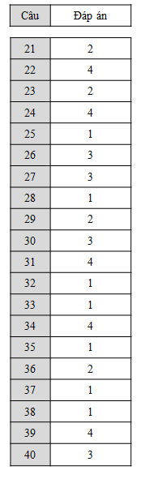
PLC
※ PLC : Câu 21 ~ 40
21. Điều gì sai trong phần giải thích về bảng điều khiển PLC?
① Không tiếp xúc
② Điều khiển bằng cách đấu dây giữa các bộ phận.
③ Bảo trì và sửa chữa dễ dàng
④ Có thể mở rộng hệ thống
22. Là Data Register lưu trữ kết quả tính toán của mệnh lệnh ứng dụng , mệnh lệnh cơ bản.?
① Timer ② File Register
③ Link Register ④ Accumulator
23. Parameter → Device đặt trong dấu (1)
Dự liệu đã khởi tạo có thể được xóa bằng bằng gì?
① Reset ② L.CLR
③ Dip Switch ④ Stop Switch
24.?
Nội dung bộ nhớ nào của CPU PLC là sai
① Bộ nhớ PLC là bộ nhớ chương trình người dùng và bộ nhớ dữ liệu. Nó được chia thành ba loại bộ nhớ.
② RAM là bộ nhớ chứa các chương trình được sử dụng và nội dung điều khiển có thể thay đổi.
③ Data Memory là khu vực lưu trữ trạng thái tiếp điểm của đầu vào / đầu ra, bộ đếm thời gian và bộ đếm và thông tin như giá trị đặt và giá trị hiện tại.
④ RAM được sử dụng như chương trình hệ thống để xác định chức năng hoặc hiệu suất của PLC.
25. Để mô tả thiết bị khi viết PLC dạng ngôn ngữ Ladder
Cần làm gì?
① Ghi bình luận (comment)
② Thêm ghi chú
③ Ghi báo cáo
④ Ghi tham số
26. Điều gì sai với mô tả của Counter?
① Bộ đếm đếm khi tín hiệu đầu vào tăng lên.
② Khi bộ đếm đạt giá trị Counter Up, bộ đếm sẽ dừng lại ngay cả khi tín hiệu đầu vào vẫn tiếp tục tăng lên.
③ Sau khi bộ đếm đặt giá trị Counter Up lần 1, có thể Reset Counter bằng lệnh [MOV k0 C0].
④ Giá trị cài đặt bộ đếm là K1 ~ K32767
27. Khi thay pin CPU, thời gian dự phòng của tụ điện bên trong là bao nhiêu?
① 1 phút
② 2 phút
③ 3 phút
④ 5 phút
28. Điều khiển hoạt động tăng tốc, giảm tốc và tốc độ cố định của động cơ. Là chức năng của bộ nào?
① Bộ định vị ② Bộ đếm tốc độ cao
③ Bộ chuyển đổi AD ④ Bộ chuyển đổi DA
29. Trong cấu hình PLC phía dưới, phạm vi I/O của Mô-đun Q64AD là bao nhiêu?
① Y160 ~ Y16F, ② Y100 ~ Y10F
③ Y80 ~ Y8F ④ Y170 ~ Y17F
30. Số nhị phân 110111 khi chuyển thành số hệ thập phân là bao nhiêu?
① 37 ② 27 ③ 55 ④ 103
31. Không thuộc Word Device?
① D ② A ③ R ④ S
32. Điều gì không được thực hiện trong cài đặt Parameter PLC?
① Kiểm tra thiết bị
② Cài đặt các chương trình
③ Thay đổi điểm thiết bị (DEV.Point)
④ Cài đặt sử dụng đăng ký tệp
33. Khi nguồn PLC được chuyển từ ON hoặc STOP sang RUN
Chương trình nào chỉ chạy một lần?
① Chương trình thực hiện ban đầu
② Chương trình thực hiện quét
③ Chương trình thực hiện tốc độ thấp
④ Chương trình kiểu chờ đợi
34. Hoạt động giữa MC và MCR khi lệnh MC TẮT
Mô tả kết quả nào là đúng?
① Giá trị Timer 100ms, 10ms được duy trì.
② Các giá trị đếm và đếm thời gian tích lũy được xóa thành “0”
③ Lệnh OUT vẫn được duy trì ở trạng thái trước đó
④ Các lệnh SET, RST, SFT vẫn duy trì trạng thái của chúng
35. Khi X1 bật trong 5 giây rồi TẮT, giá trị hiện tại của C0 là bao nhiêu?
① 1 ② 5 ③ 50 ④ 0
전원
UNIT
CPU
QX42
QY42
QX42
QY42
Q64AD
( )
Q62DA
X1
<C0 K50>

Slide 12
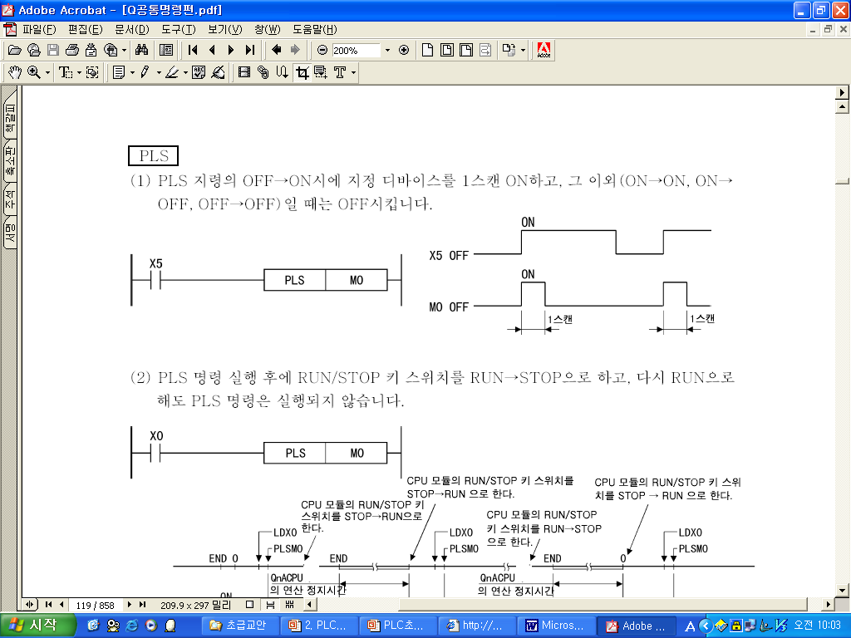
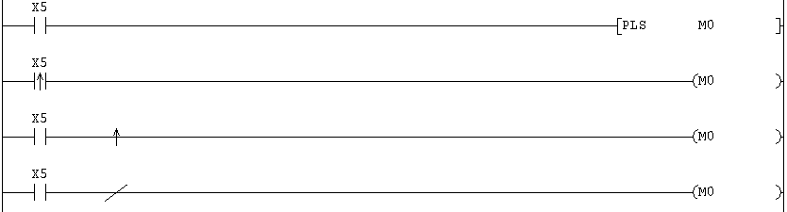

PLC
36. Điều khiển đầu ra M0 bằng cách bật tắt X5 như trong biểu đồ bên dưới. Kết quả của đầu ra M0 khác biệt nhất?
① ②
③ ④
37. Khi điều kiện đầu vào X0 được BẬT, muốn truyền dữ liệu từ M10 ~ M13 sang M100 ~ M103 trong 1 Scan.
Chương trình nào phù hợp ?
① MOVP K1M10 K1M100
② FMOV M10 M100 K4
③ BMOVP M10 M100 K4
④ BMOV K1M10 K1M100 K4
38. Trong menu Project của GPPW, CPU hiện đang giao tiếp
để so sánh sự khác biệt với nội dung được lưu trữ trong PC. Menu là gì?
① Tương phản
② Sao chép
③ Chỉnh sửa dữ liệu
④ Macro
39. Như hình dưới đây, điều kiện đầu vào X0 là Bật và đầu ra Y76. Khu vực A nhập Lệnh là gì?
① RST ② SET ③ PLS ④ PLF
40. Trong mạch điều khiển chính (MC) dưới đây, A, B lần lượt là gì?
① A: M2, B: M1 ② A: M1, B: M2
③ A: N2, B: N1 ④ A: N1, B: N2
X1
[ MC N1 M1 ]
(N1)
(M1)
X2
[ MC N2 M2 ]
(N2)
(M2)
X5
< Y40 >
[ MCR ( A ) ]
[ MCR ( B ) ]
입력(X0)
출력(Y76)
설정 시간
(10초)
X0
( A )
M1
M1
T16
K100
( T16 )
Y76
( Y76 )

Slide 13
Khí nén
※ Khí nén : Câu 41 ~ 60
46. Đặc điểm nào không phải của van đệm?
① Lực hoạt động của van nhỏ
② Thích hợp cho van vận hành tự động hoặc áp suất cao
③ Cấu trúc đơn giản và dễ sản xuất với độ chính xác cao
④ Quãng đường di chuyển của bộ phận chuyển động ngắn nên tốc độ đóng mở nhanh.
41. Thiết bị khí nén tạo chân không theo nguyên lý Venturi là gì?
① Công tắc áp suất ② Ejector
③ Tấm đệm ④ Van điện từ
42. Khi áp suất không khí trong mạch vượt quá giá trị đặt,
Để điều chỉnh áp suất, sử dụng van nào dưới đây?
① ②
③ ④
47. Quay đĩa quay với tốc độ cao, tăng lượng chuyển động của chất khí thông qua cánh làm tăng tốc độ và áp suất.
Động cơ khí nén trên là gì?
① Động cơ bánh răng ② Động cơ piston
③ Động cơ kiểu tuabin ④ Động cơ kiểu cánh gạt
48. Đâu không phải là nhược điểm của kỹ thuật khí nén?
① Không có độ đàn hồi
② Khó kiểm soát tốc độ chính xác
③ Hiệu quả kém
④ Ngừng giữa chừng khó khăn.
43. Chức năng nào không phải của bộ giảm thanh khí nén?
① Hiệu quả giảm tiếng ồn tốt.
② Không bị biến dạng do va đập hoặc rung động của ống xả
③ Lực kháng xả phải lớn và không làm ảnh hưởng tới hoạt động của bộ truyền động.
④ Nó phải có hình dạng nhỏ gọn, dễ lắp vào van điện từ, v.v.
49. Tùy theo phương thức hoạt động mà loại van điều hướng nào khác biệt nhất?
① ②
③ ④
44. Đáp án nào khác biệt khi mô tả mạch Meter In và Meter Out ?
① Khi mặt buồng ngược ở trạng thái tự do, áp suất khí nén tăng ngay lập tức.
② Vì áp suất trong buồng chuyển tiếp ở trạng thái dòng chảy tự do, giảm xuống áp suất khí quyển
③ Do không khí có khả năng nén nên quá trình khởi động nhanh của piston khó ngăn chặn hoàn toàn.
④ Do lực đẩy gây ra bởi chênh lệch áp suất giữa buồng tiến và buồng lùi, pít-tông di chuyển tương đối đồng đều
50. Điều gì sai với tên của ký hiệu van điều khiển hướng?
① ㉠ loại hoạt động trực tiếp ② ㉡ hoạt động thủ công
③ ㉢ vị trí ban đầu của van ④ ㉣ tín hiệu điện
㉡수동조작
㉢밸브초기위치
㉣전기신호
㉠간접작동형
45. Trong số các máy nén piston, phương pháp làm mát nào được sử dụng cho cỡ trung bình / lớn?
① Loại làm mát bằng nước
② Loại làm lạnh
③ Loại làm mát bằng không khí
④ Loại hấp phụ
51. Câu nào sai khi nói về cách thức hoạt động của van điện từ?
① Chống va đập tốt
② Tiếng ồn van thấp và sinh nhiệt
③ Thời gian chuyển đổi van nhanh chóng
④ Tiêu thụ điện thấp

Slide 14
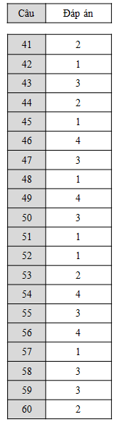
Khí nén
52. Đâu không phải là phương pháp làm khô của máy sấy khí?
① Máy sấy khí làm mát bằng nước
② Máy sấy khí hấp thụ
③ Máy sấy khí làm mát
④ Máy sấy khí hấp phụ
58. Chọn đáp án có cấu trúc bên trong của van điều khiển hướng so với ký hiệu và vị trí cổng không khớp.
① ②
③ ④
Z
A
R
A
53. Đâu không phải là ưu điểm của ống nhựa?
① Có khả năng tăng dung lượng nhiều hơn so với tỷ lệ đường kính ống.
② Giá thành đắt
③ Dễ duy trì, bảo dưỡng
④ Có tính mềm dẻo, linh động nên dễ thao tác và dễ sử dụng với cả ống dẫn của máy có bộ phận quay.
P
R
P
12
2
12
2
1
3
1
3
R
Z
54. Hoạt động độc lập ở hai hoặc nhiều vị trí điều khiển, có thể được gọi là van kiểm tra đôi. Là loại van nào?
① ②
③ ④
P
A
A
P
R
12
2
12
2
1
3
1
3
55. Duy trì áp suất chất khí cố định và khi nhiệt độ và thể tích thay đổi thì nhiệt độ và thể tích tỷ lệ thuận với nhau.
Là định luật nào ?
① Định luật Pascal ② Định luật Charles-Boyle
③ Định luật Charles ④ Định luật Boyle
59. Giải thích đúng về chức năng của rơle dưới đây là gì?
Có thể cho dòng điện gấp hàng chục lần dòng điện nhập ở tiếp điểm đầu ra khi nhập lực điện từ tiêu thụ của coil rơ le.
① Chức năng bộ nhớ ② Chức năng rẽ nhánh
③ Chức năng khuếch đại ④ Chức năng chuyển đổi
56. Cho khí nén đi qua tại một vị trí điều khiển nào đó và dừng tại vị trí điều khiển khác, được sử dụng chủ yếu với vai trò là van chuyên để dừng. Là loại van nào ?
① Van 3 cửa 2 vị trí ② Van chặn
③ Van áp suất ④ Van 2 cửa 2 vị trí
60. Sơ đồ mạch khí nén của van trễ thời gian là gì?
①
②
③
④
57. Có ưu điểm là tối thiểu hóa diện tích lắp đặt, lực đẩy tiến / lùi đồng nhất, dừng giữa chừng tốt.
Đang nói tới loại xilanh nào?
① ②
③ ④
Notes:
14

Slide 15
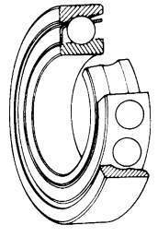
Máy
※ Đề máy : Câu 61 ~ 80
68. Điều gì là chính xác từ lời giải thích của Woodruff key?
① Thường được sử dụng cho các trục lớn
② Độ bền của trục vượt trội
③ Thích hợp cho trục côn của ô tô và máy công cụ
④ Rất khó để xử lý và điều chỉnh.
69. Bánh răng nào sau đây không thuộc trục song song?
① Worm Gear
② Internal Gear
③ Helical Gear
④ Rack Gear
70. Có răng trên mặt nón, bánh răng có đường răng đồng nhất trên mặt trụ tròn. Bánh răng nào đang được nhắc tới?
① Bánh răng vít Hypoid
② Bánh răng Helicon
③ Bánh răng xoắn ốc
④ Bánh răng côn thẳng
71. Nêu tính năng của hộp giảm tốc đa hệ?
① Ít được sử dụng
② Được sử dụng cho tải trọng không cố định
③ Khi sử dụng góc xiên, nó sẽ trở thành trục chéo
④ Có thể sử dụng ở tốc độ quay cao, tiếng ồn thấp
72. Điều nào không đúng với đặc điểm của Timing Belt?
① Hoạt động chính xác, không bị trơn trượt
② Lực căng căng ban đầu cao
③ Chịu tải trọng tốt
④ Tiếng ồn thấp
73. Điều nào không đúng với đặc điểm của Ball Screw?
① Hiệu quả cao vì được truyền bằng ma sát lăn
② Có thể giảm thiểu Backlash
③ Lực kháng lăn lớn.
④ Tuổi thọ cao hơn so với thiết bị sử dụng ma sát trượt
74. Điều gì không đúng với các đặc điểm của Thanh dẫn LM?
① Xảy ra trơn trượt và không bị mất chuyển động.
② Cho tải trọng ban đầu phù hợp nên có thể tạo nên độ bền cao.
③ Có thể duy trì mức độ trong thời gian dài
④ Hệ số ma sát thấp nên hiệu suất chuyển động cao
61. Điều gì sai với mô tả kỹ thuật của máy?
① Máy được cấu thành bởi tổng hợp các linh kiện
② Chuyển đổi cung cấp năng lượng hữu hạn
③ Có những chuyển động phù hợp với mục đích của con người
④ Cần cung cấp năng lượng để làm việc
62. Phân loại TRỤC (Shaft) nào sau đây là sai?
① Phân loại theo chất liệu vật liệu
② Phân loại theo mục đích sử dụng
③ Phân loại theo hình dạng
④ Phân loại theo cấu trúc mặt cắt
63. Khớp nối nào sau đây được sử dụng để nối các trục
cắt nhau?
① Universal Coupling ② Oldham Coupling
③ Flange Coupling ④ Flexible coupling
64. Hình dưới đây là loại vòng bi nào?
① Single row deep groove ball bearing
② Magneto ball Bearing
③ Angular ball bearing
④ Self-aligning ball bearing
65. Vòng bi có chỉ số như sau 62 08 C2 P6
Đáp án nào sai?
① Là Self-aligning ball bearing .
② Đường kính trong là 40mm.
③ C2 là ký hiệu Clearance.
④ Độ chính xác là cấp 6.
66. Loại đinh ốc nào sau đây dùng để nối?
① Đinh ốc Square ② Đinh ốc buttress screw
③ Đinh ốc knuckle ④ Đinh ốc unified thread
67. Chốt Pin nào được sử dụng để ngăn chặn việc nới lỏng bu lông và đai ốc, và để kết nối các bản lề?
① Parallel pin ② Taper pin
③ Split Pin ④ Spring pin

Slide 16
Máy
75. Tính năng đặc trưng của Ball Spline là gì?
① Có thể cho tải trọng ban đầu
② Không thể truyền mô-men xoắn
③ Không được dùng cho có tải trọng quá mức.
④ Không có Stick slip và Lost motion.
76. Thay đổi Home Pitch của Nut rồi cung cấp Preload.
Phương pháp Ball Screw nào đang được nhắc đến?
① Double Nut Type
② Precison(Grinding) Ball Screw
③ Offset Preload Type
④ Static Pressure Preload Type
77. Điều gì không đúng với mô tả về chất bôi trơn?
① Hầu hết các chất bôi trơn đều có nguồn gốc từ
dầu khoáng
② Cần có đủ độ dính (nhớt)
③ Tính nhớt có thể chịu được ở trạng thái bôi trơn có giới hạn
④ Phải có độ ổn định cao chống lại quá trình oxy hóa hoặc nhiệt
78. Đâu không phải là một trong ba yếu tố chính của thành phần bôi trơn?
① Chất làm cô đặc
② Chất ức chế gỉ
③ Chất phụ gia
④ Dầu cơ bản
79. Trong vẽ kỹ thuật, Đường vẽ nào được sử dụng ở đường quỹ đạo bước răng ghi trên răng của xích v.v?
① Leader line ② Pitch Line
③ Imaginary line ④ Cutting Plane Line
80. Khi chia 1 vạch lớn thước cặp Vernier Calipers thành 20 phần bằng nhau. Giá trị đo tối thiểu 1 vạch nhỏ là bao nhiêu?
① 0,01 ㎜
② 0,02 ㎜
③ 0,04 ㎜
④ 0,05 ㎜

Slide 17
Đáp án
Câu | Đáp án
Câu | Đáp án
Câu | Đáp án
Câu | Đáp án
1 | 2
2 | 2
3 | 1
4 | 2
5 | 2
6 | 3
7 | 3
8 | 1
9 | 1
10 | 2
11 | 2
12 | 3
13 | 4
14 | 2
15 | 3
16 | 4
17 | 1
18 | 4
19 | 4
20 | 3
21 | 2
22 | 4
23 | 2
24 | 4
25 | 1
26 | 3
27 | 3
28 | 1
29 | 2
30 | 3
31 | 4
32 | 1
33 | 1
34 | 4
35 | 1
36 | 2
37 | 1
38 | 1
39 | 4
40 | 3
41 | 2
42 | 1
43 | 3
44 | 2
45 | 1
46 | 4
47 | 3
48 | 1
49 | 4
50 | 3
51 | 1
52 | 1
53 | 2
54 | 4
55 | 3
56 | 4
57 | 1
58 | 3
59 | 3
60 | 2
61 | 3
62 | 1
63 | 1
64 | 3
65 | 1
66 | 4
67 | 4
68 | 3
69 | 1
70 | 4
71 | 4
72 | 2
73 | 3
74 | 1
75 | 1
76 | 3
77 | 3
78 | 2
79 | 2
80 | 4

Slide 18
WS TEST 2
※ Điện : Câu 1 ~ 20
8. Tụ nào thông thường sử dụng ở mạch ghép hoặc mạch hằng số thời gian nhanh?
① Tụ hóa
② Tụ Mylar
③ Tụ sứ
④ Tụ Tantal
9. Suất điện động sinh ra khi từ thông đi qua cuộn dây bị thay đổi.
Hiện tượng đó được gọi là gì?
① Cảm ứng điện từ
② Suất điện động
③ Định luật Lenz
④ Điện cảm tương hỗ
10. Tụ điện mắc song song trước sau là loại cuộn dây nào?
① RFC
② FCZ
③ IFT
④ Cuộn cảm cho nguồn điện
11. Là phần tử đóng mở, chuyên sử dụng cho điện áp ngược cao, dòng điện cao ?
① TR
② SCR
③ TRIAC
④ SSR
12. Điều gì không phải là đặc điểm của SSR?
① Tiếng ồn thấp
② Không phát ra tiếng
③ Chức năng cao
④ Khả năng chịu nhiệt tốt
13. Thành phần phù hợp của Photo Coupler là gì?
① LED + Diode
② LED + Photo Diode
③ Diode phát quang + Photo TR
④ Diode phát quang + Photo Diode
14. Trong số các loại điện trở nhiệt, loại nào khi nhiệt độ tăng
thì giá trị điện trở giảm?
① NTC
② PTC
③ CTR
④ PPT
15. Trong số các loại cảm biến loại nhỏ, loại nào để lắp PCB?
① Kiểu móng ngựa
② Kiểu phản chiếu hồi quy
③ Loại phản xạ
④ Photo interrupter
1. Ý nào không đúng khi giải thích về cấu tạo của nguyên tử?
① Hạt nhân nguyên tử: gồm proton và nơtron
② Các proton và neutron có khối lượng gần như bằng nhau, và các electron có hạt lớn hơn khoảng 1840 lần
③ Số proton Z = số điện tích = số hiệu nguyên tử => giống số electron
④ Lượng hạt điện tích dương là chính xác nhưng lượng hạt trung tính có thể hơn kém vài đơn vị
2. Điện năng do các êlectron tự do di chuyển giữa các nguyên tử tạo ra được gọi là?
① Nhiễm điện
② Ion hóa
③ Điện tích
④ Điện ly
3. Trong số nhiễu dao động điện áp, hiện tượng mất đi 1 phần pha của dòng điện xoay chiều thường gặp gọi là gì?
① Mất điện tức thời
② Giảm điện áp tức thời
③ Sấm sét
④ Nháy điện
4. Dạng sóng có giá trị đỉnh-đỉnh là 20V. Vậy giá trị Vave là bao nhiêu?
① 6,37V
② 7,07V
③ 12,74V
④ 14,14V
5. Đâu không phải là chế độ thu nhận của máy hiện sóng?
① Chu kỳ
② Đỉnh
③ Trung bình
④ Xung
6. Loại điện trở nào được mô tả dưới đây?
[Bởi vì nó là một loại nhựa không cháy, nó không bắt lửa ngay cả ở nhiệt độ cao. Nó rất dễ lắp đặt do đặc tính cách nhiệt phong phú]
① Điện trở cố định màng carbon nhỏ
② Điện trở phim kim loại
③ Điện trở xi măng
④ Điện trở khả biến
7. Theo cấu tạo, đâu không phải là một loại biến trở ?
① Loại màng carbon
② Loại màng kim loại
③ Loại phủ sứ
④ Loại cuộn cảm

Slide 19
WS TEST 2
16. Khi kết nối cảm biến đầu ra là các chân I + và V + . Bạn cần sử dụng loại module AD nào?
① Q64AD ② Q68ADV
③ Q68ADI ④ Q61P
17. Điện áp cutin (ngưỡng) của Diode Ge là gì?
① 0,2V
② 0,7V
③ 0,5V
④ 1,4V
18. Điều gì sai với phương pháp tắt SCR đã bật?
① Đưa điện áp cực dương về giá trị -
② Tắt điện áp cực dương bằng công tắc
③ Đưa điện áp cực dương về giá trị +
④ Đưa điện áp cực dương về giá trị 0
19. Hiệu điện thế tại Ⓐ là bao nhiêu?
① 0V
② 0,7V
③ 4.3V
④ 5V
20. Hiệu điện thế tại Ⓐ là bao nhiêu?
① 0V
② 2,9V
③ 9.1V
④ 12V
R
5[V]
D2
(Si)
Ⓐ
R
Ⓐ
12[V]
ZD
(9.1V)

Slide 20
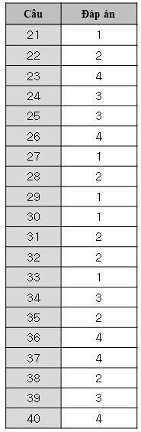
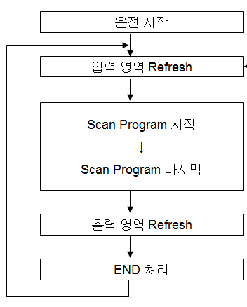
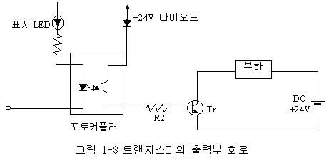
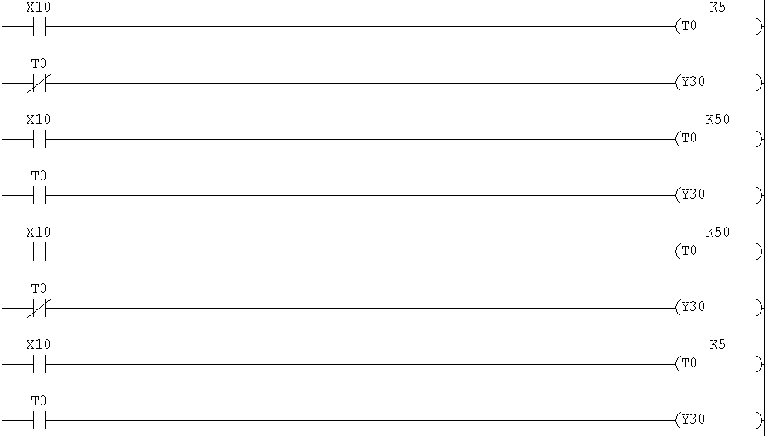
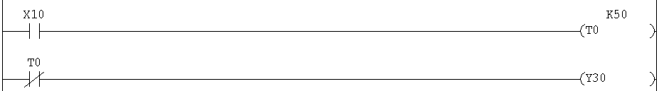


PLC
* PLC: Câu 21 ~ 40
21. Để điều khiển sự hoạt động chính xác của Động cơ Servo AC. Sử dụng cái nào?
① Bộ định vị ② Bộ đếm tốc độ cao
③ Đơn vị chuyển đổi AD ④ Servo AMP
22. Hình dưới đây là mạch đơn vị đầu ra. Phương thức đầu ra và điện áp đầu ra phù hợp là gì?
① Đầu ra TR, 24V ② Đầu ra NPN, 0V
③ Đầu ra PNP, 24V ④ Đầu ra tương tự 0V
23. Cần phải cách điện để ngăn nhiễu xâm nhập vào card đầu vào / đầu ra của PLC. Sử dụng cái nào dưới đây?
① Relay ② SSR ③ TR ④ Photo Coupler
24. KIT được cấu hình như trong hình bên dưới.
Tìm phạm vi đầu vào / đầu ra của thẻ Số ①.
① YE0 ~ YFF ② Y140 ~ Y15F
③ YE0 ~ YEF ④ Y140 ~ Y14F
25. Chuyển đổi số thập lục phân A37 thành BCD (số thập phân được mã hóa nhị phân).
① 0011 0100 0011 1010
② 0000 1001 0011 0111
③ 0010 0110 0001 0101
④ 0000 1010 0011 0111
26. Device nào sử dụng dạng số của các Device (X, Y, M, L, B, D, W,...)?
① D ② W ③ R ④ Z
27. Sau đây là xử lý hoạt động của PLC FLOW. Bên trong dấu ngoặc [ ] là gì?
① 1 Scan
② 1 Cycle
③ WDT
④ Program
28. Chương trình PLC GPPW viết dạng ngôn ngữ Ladder. Có thể thiết lập và chỉnh sửa viết chương trình sang dạng ngôn ngữ khác. Sử dụng chức năng nào dưới đây ?
① Write PLC ② Converter
③ Write Mode ④ Debug
29. Để cài đặt loại và phân bổ số điểm chiếm hữu của card trong PLC. Vào mục nào trong Parameter?
① I/O ② PLC RAS
③ Boot File ④ System
30. Đây là mô tả của Timer. Cái nào là đúng?
① Ngay cả khi giá trị cài đặt của Timer giờ là “0”, nó vẫn hoạt động.
② Timer là lệnh 4 Step. (Tuy nhiên tiếp điểm của Timer chỉ là 2 Step)
③ Giá trị cài đặt bộ hẹn giờ chỉ có thể được đặt trực tiếp.
④ Giá trị cài đặt bộ hẹn giờ là K1 ~ K32768.
31. Mạch nào hoạt động giống như biểu đồ thời gian
sau đây? (Timer sử dụng là loại 10ms)
[ ??? ]
전원
Unit
CPU
QX42
QY42
①
QX41
QY42
Q62AD
Q62DA
X10
5s
T0
Y30
①
②
③
④

Slide 21

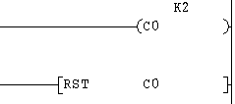
PLC
32. Nhìn vào chương trình và biểu đồ dưới đây. Chọn những thời điểm mà C0 On.
① ⓓ ② ⓑ, ⓒ ③ ⓑ, ⓓ ④ ⓒ, ⓓ
33. Đây là mô tả về các lệnh MC / MCR. Cái nào là
đúng?
① Trong trường hợp MC / MCR ON → OFF, lệnh OUT
là OFF.
② Trong trường hợp MC / MCR ON → OFF, lệnh SET
sẽ trở thành RST.
③ 100ms, 10ms, bộ hẹn giờ tích hợp được đặt thành
“0”
④ Nếu bạn sử dụng MC ~ MCR, bạn có thể tiết kiệm
thời gian quét.
34. Sau đây là giải thích về Latch Clear.
“Clear (…) được thiết lập bởi Latch.”
Chọn đáp án điền vào thích hợp.
① Memory Card
② Program Memory
③ Device Memory
④ Format Program & Memory Card
35. Trong mạch Ladder phía dưới, bật X0 trong 2 giây.
Giá trị của D20 là bao nhiêu?
① 0 ② 10 ③ 20 ④ 30
36. Chương trình tiếp theo K1 được truyền tới M bao nhiêu?
① M9 ② M10 ③ M120 ④ M119
37. Điều gì sai với mô tả của SM400?
① Là tiếp điểm luôn Bật
② Là một rơ le đặc biệt.
③ Có thể sử dụng không giới hạn.
④ Bật / tắt cứ sau 1 giây.
38. Trong Parameter, nơi đặt thanh ghi tệp R là ?
① PLC RAS
② PLC File
③ Device
④ System PLC
39. Để kiểm tra xem các Card PLC đang sử dụng có
Sử dụng chức năng nào?
① Chẩn đoán PLC ② Monitor
③ Giám sát hệ thống ④ Giám sát lỗi
40. Thời lượng pin Q6BAT là bao lâu? (Khi được kết nối với mô-đun CPU và luôn được cung cấp năng lượng)
① 7 năm ② 8 năm
③ 9 năm ④ 10 năm
X0
X1
C0
Ⓐ
Ⓑ
Ⓒ
Ⓓ
X0
MOV
K10
D10
MOVP
K20
D10
MOV
D10
D20
X0
[ FMOV K1 K3M0 K10 ]

Slide 22
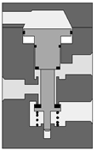




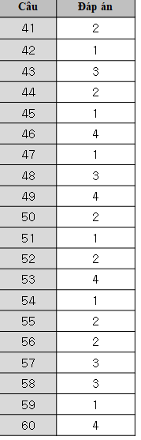


Khí nén
※ Khí nén : Câu 41 ~ 60
46. Ký hiệu nào phù hợp với cấu tạo bên trong của van điều khiển hướng bên dưới?
① ②
③ ④
41. Ý nào không đúng với đặc điểm của Vacuum Ejector?
① Mức độ chân không gần như tỷ lệ thuận với áp suất cung cấp
② Cần có tank chứa khí chân không.
③ Tuổi thọ cao do không có bộ phận chuyển động.
④ Có thể sử dụng van điều khiển chung.
P
R
Z
2
A
2
12
12
1
3
1
3
42. Trong mạch hoạt động có hai hoặc nhiều mạch nhánh
Van nào điều khiển tuần tự bằng áp suất trong mạch?
① Van tuần tự ② Van áp suất
③ Van Shuttle ④ Van một chiều
10
2
10
2
1
3
1
3
47. Chọn đáp án sai về đặc điểm của van điện từ?
① Bền, chống va đập tốt
② Điện năng tiêu thụ thấp
③ Thời gian chuyển đổi van nhanh chóng
④ Tiếng ồn rất nhỏ.
43. Sử dụng van 5/3 để vận hành Xi lanh. Khi các tín hiệu điều khiển hướng của cả hai mặt van bị chặn. Kiểu kết nối van nào cho phép xi lanh di chuyển trái / phải bằng tay?
① Tất cả các kiểu khối cổng ② Kiểu kết nối PAB
③ Kiểu kết nối ABR ④ Kiểu kết nối PRS
48. Theo sơ đồ của hệ thống khí nén, phần nào được đặt ngay sau máy nén khí?
① Động cơ điện ② Bộ tách dầu phun
③ Bộ làm mát phía sau ④ Máy sấy
49. Nhìn vào ký hiệu khí nén dưới đây, giá trị chính xác của đầu ra khi đồng thời cung cấp áp suất khí nén cho đầu vào là bao nhiêu?
① ⓐ5kgf / ㎠, ⓑ6kgf / ㎠ ② ⓐ3kgf / ㎠, ⓑ4kgf / ㎠
③ ⓐ3kgf / ㎠, ⓑ6kgf / ㎠ ④ ⓐ5kgf / ㎠, ⓑ4kgf / ㎠
44. Điều gì không đúng với mô tả của van điều khiển tốc độ?
① Đây là van điều khiển lưu lượng một chiều
② Nếu khí đi theo chiều mũi tên, van một chiều bị chặn và khí đi qua van tiết lưu, do đó tốc độ dòng chảy được kiểm soát.
③ Nên lắp ở vị trí gần cửa xả hơn là gần cửa nguồn
④ Nếu đường ống dài, không khí trong đường ống ảnh hưởng đến việc điều khiển tốc độ.
ⓐ
ⓑ
[Thí dụ]
㉠
5kgf/㎠
3kgf/㎠
4kgf/㎠
6kgf/㎠
50. Giải thích đúng về xi lanh khí nén có ký hiệu bên dưới là gì?
① Một số vị trí có thể được điều khiển bằng cách kết nối hai hoặc nhiều xi lanh tác động kép trên cùng một trục và điều khiển chúng độc lập.
② Vì khí nén được cung cấp cho hai piston, công suất mà thanh piston có thể tạo ra gấp đôi so với một xi lanh tác dụng kép có cùng đường kính.
③ Giá trị lực đẩy khi tiến và khi lùi là như nhau, tốt cho các trường hợp dừng ở giữa
④ Vòng bi giữ thanh piston nằm ở cả hai phía, do đó chuyển động qua lại trơn tru và nó có thể chịu được lực ngang và tải trọng tác dụng lên thanh ở một mức độ nào đó
45. Không phải mục đích của Tank ?
① Làm khô không khí
② Làm mát không khí
③ Lưu trữ không khí
④ Ngăn chặn xung động
Notes:
22

Slide 23
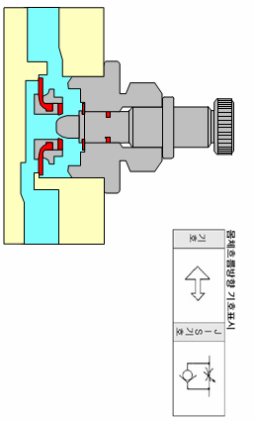





Khí nén
51. Đệm lót nào được sử dụng chủ yếu trong xi lanh có đường kính từ 20mm trở lên?
① Air Cushion ② Absorber
③ Đệm cao su ④ Stopper
57. Đáp án sai với tên ký hiệu van điều khiển hướng?
① ㉠ loại hoạt động trực tiếp ② ㉡ hoạt động thủ công
③ ㉢ vị trí ban đầu của van ④ ㉣ tín hiệu điện
㉡ Hoạt động thủ công
㉢ Vị trí ban đầu của van
52. Đáp án không liên quan đến ký hiệu khí nén sau đây?
① Speed controller
② Pressure Valve
③ Check Valve
④ Needle Valve
Tín hiệu điện
㉠Loại hoạt động gián tiếp
58. Hướng chuyển động của tải trọng và tâm trục phải phù hợp với nhau, và phương pháp lắp xylanh nào là chắc chắn nhất?
① ②
③ ④
53. Vì phần tiếp điểm và coil của rơ le được phân tách bằng điện nên có thể xử lí tín hiệu của các tính chất khác nhau.
Là chức năng nào của rơ le?
① Chức năng nhánh ② Chức năng khuếch đại
③ Chức năng ghi nhớ ④ Chức năng biến đổi
54. Khi khả năng hấp thụ của chất hút ẩm trở nên bão hòa, chức năng của nó bị mất, nhưng phương pháp làm khô nào có thể được sử dụng bán vĩnh viễn khi nó được tái sử dụng bằng cách gia nhiệt?
① Loại hấp phụ ② Loại ngưng tụ
③ Loại làm lạnh bằng khí ④ Loại làm lạnh bằng nước
59. Có thể kiểm soát thời gian chính xác ngay cả trong thời gian dài và ít sai số về độ chính xác thời gian do sự thay đổi của nhiệt độ và độ ẩm là gì?
① Bộ hẹn giờ động cơ ② Bộ hẹn giờ Digital
③ Bộ hẹn giờ điện tử ④ Hẹn giờ khí nén
55. Chọn đáp án sai khi nói về van điều khiển tốc độ ?
① Do lực đẩy gây ra bởi chênh lệch áp suất giữa ㉠ và ㉡ nên piston chuyển động tương đối đều.
② Áp suất phía ㉡ ở trạng thái chảy tự do nên giảm ngay áp suất khí quyển.
③ Khí mặt bên ㉠ ở trạng thái tự do, áp suất khí nén tăng ngay lập tức
④ Do khả năng nén của không khí, khó có thể ngăn cản hoàn toàn sự khởi động nhanh của piston
㉠
㉡
60. Ví dụ dưới đây là mô tả các tính năng của máy nén.
Chọn đáp án đúng.
Không có van hút hay van xả giống như máy nén hai chiều do cấu tạo làm tăng bằng áp suất không khí theo quy định khi dung tích thay đổi lên tới cửa xả tùy theo chuyển động quay của rotor.
Cung cấp khí nén liên tục một cánh nhẹ nhàng, do đó tiếng nhỏ và kích thước bé, được dùng nhiều với vai trò là nguồn khí nén trong motor nén khí
① Máy nén kiểu tuabin ② Máy nén kiểu trục vít
③ Máy nén kiểu cánh gạt ④ Máy nén kiểu cánh quạt
Mô tả
56. Điều nào không đúng với đặc điểm của động cơ khí nén?
① Do khả năng nén của không khí, tốc độ quay dễ bị ảnh hưởng bởi tải trọng
② Khó điều khiển tốc độ và khó điều khiển quay ngược
③ So với động cơ, hằng số thời gian được xác định bởi tỷ lệ quán tính trên đầu ra nhỏ, do đó, dừng khởi động trơn tru và tỷ lệ đầu ra / trọng lượng lớn
④ Nếu bình chứa khí được lắp đặt làm nguồn khí nén, nó cũng có thể được sử dụng làm nguồn truyền động không sử dụng
Notes:
23

Slide 24
MÁY
※ Máy : Câu 61 ~ 80
68. Vòng trong được chia làm đôi và ở giữa dùng lớp lót bằng hợp kim đồng?
① Double row angular ball bearing
② Magneto ball bearing
③ Self-aligning ball bearing
④ Ổ bi tiếp xúc bốn điểm
69. Đinh ốc nào sau đây có góc ren là 30 độ?
① Đinh ốc Unified
② Đinh ốc ống.
③ Đinh ốc tròn
④ Đinh ốc Metric
70. Ý nào không đúng với cách giải thích về phương pháp chống nới lỏng đinh ốc?
① Vòng đệm vênh phù hợp với hoạt động rung.
② Vòng đệm răng thường chỉ sử dụng cho các thiết bị điện nhỏ.
③ Phương pháp chống lỏng bằng 2 đai ốc, đai ốc dưới được gọi là đai ốc khóa
④ Phương pháp chống lỏng bằng 2 đai ốc ,hãy sử dụng đai ốc dưới có chiều cao thấp hơn đai ốc trên
71. Khóa nào có đặc điểm làm giảm độ bền của trục?
① Khóa Sunk.
② Khó trượt.
③ Khóa tròn
④ Khóa bán nguyệt
72. Đáp án không phù hợp với mô tả của bánh răng?
① Truyền tỷ lệ tốc độ chính xác và mô-men xoắn lớn.
② Không có backlash.
③ Rack gear có trục song song.
④ Bánh răng trục vít có trục so le.
73. Mô tả đúng đặc điểm của bánh răng trục xoắn?
① Hai trục giao nhau.
② Tỷ lệ giảm tốc lớn
③ Giá rẻ.
④ Có cùng chiều quay với bánh răng phẳng.
74. Đặc điểm nào không phải của ổ đĩa Harmonic?
① Tỷ lệ giảm tốc cao
② Mô-men xoắn thấp
③ Hiệu suất cao
④ Vận hành tĩnh
75. Hộp giảm tốc thuộc loại nào?
① Động cơ bánh răng.
② Trục đồng tâm.
③ Loại nằm ngang.
④ Trục đặc.
61. Điều gì không phù hợp với mô tả của thiết bị truyền động?
① Khó thiết kế và khó quản lý nguồn điện
② Truyền động điện chủ yếu bằng động cơ.
③ Truyền động nén dầu thường được sử dụng khi cần một lượng công suất lớn.
④ Truyền động khí nén có độ lặp lại kém.
62. Điều gì không phù hợp với mô tả của trục?
① Khi đường kính lớn hoặc khi cần nhẹ, người ta sử dụng trục vòng đặc.
② Tùy theo hình dạng mà có trục thẳng, trục khủy và trục dẻo.
③ Trục Spindle quay với tốc độ cao 10000 vòng / phút.
④ Tải trọng tác động theo hướng trục là trục Pivot Journal
63. Điều gì là đúng về trục Arbor?
① Hình dạng và kích thước chính xác, ít bị biến dạng.
② Khi nó quay, lực và mômen xoắn tác động.
③ Khả năng chống mài mòn là rất quan trọng.
④ Nó được hỗ trợ bởi vòng bi.
64. Đáp án đúng khi mô tả về lắp trục?
① Ấn vào chỉ trường hợp xảy ra khi trục nhỏ và lỗ lớn.
② Kích thước tối đa cho phép là kích thước thực cộng với dung sai.
③ Dung sai kích thước = kích thước tối đa cho phép trừ đi kích thước tối thiểu cho phép
④ Kích thước tối thiểu cho phép là kích thước thực cộng với dung sai.
65. Được cấu tạo bằng hai tấm thép đúc có hình bán nguyệt dùng để che phủ chỗ nối hai trục với nhau thông qua một lỗ có vách ngăn ?
① Universal coupling ② Flange coupling
③ Seller’s coupling ④ Muff coupling
66. Mối ghép nào được sử dụng khi các đường trục cắt nhau?
① Universal coupling ② Rubber coupling
③ Clamp coupling ④ Seller’s coupling
67. Đâu không phải là đặc điểm của Rolling bearing?
① Mômen ma sát khởi động thấp.
② Nó tương thích và có thể được sử dụng thay thế cho nhau.
③ Dễ dàng sử dụng ở nhiệt độ cao và thấp.
④ Sức mạnh có thể được tăng lên bằng cách áp dụng tải trước.

Slide 25
MÁY
76. Trong số các loại Timing belt, dù có giảm
chiều rộng đi 60% thì độ bền gấp 4 lần?
① Power Giip HTD
② Power Giip GT
③ Poly Chain GT2
④ Power Giip GT2
77. Điều nào không phù hợp với đặc điểm của Ball Spline?
① Truyền mô-men xoắn thông qua chuyển động thẳng nhẹ nhàng.
② Có thể được sử dụng để thay thế cho Linear Bush
③ Cấu trúc không thể tải trước Preload
④ Được sử dụng khi áp dụng tải trọng và mômen
nhô ra
78. Phương pháp tải trước của Ball Screw sử dụng cấu trúc lò xo gọi là gì?
① Phương pháp Position
② Phương pháp Pressure
③ Phương pháp Offset
④ Phương pháp Deflector
79. Đáp án không đúng với mô tả về Ball screw?
① Phương pháp tải trước Double Nut, được chèn một miếng đệm.
② Phương pháp tải trước Static Pressure là phương pháp thay đổi Home Pitch.
③ Phân loại thành loại tuần hoàn bi và loại tải trọng trước.
④ Khi bảo quản Ball screw, hãy cất nó theo hướng nằm ngang.
80. Trong số các loại vạch dưới đây, vạch nào có độ
dày khác biệt nhất?
① Đường kích thước
② Đường trung tâm
③ Dòng chỉ thị
④ Đường ẩn

Slide 26
Câu | Đáp án
1 | 3
2 | 3
3 | 4
4 | 1
5 | 4
6 | 3
7 | 3
8 | 2
9 | 1
10 | 3
11 | 2
12 | 4
13 | 3
14 | 1
15 | 4
16 | 1
17 | 1
18 | 3
19 | 4
20 | 2
Câu | Đáp án
Câu | Đáp án
Câu | Đáp án
21 | 1
22 | 2
23 | 4
24 | 3
25 | 3
26 | 4
27 | 1
28 | 2
29 | 1
30 | 1
31 | 2
32 | 2
33 | 1
34 | 3
35 | 2
36 | 4
37 | 4
38 | 2
39 | 3
40 | 4
41 | 2
42 | 1
43 | 3
44 | 2
45 | 1
46 | 4
47 | 1
48 | 3
49 | 4
50 | 2
51 | 1
52 | 2
53 | 4
54 | 1
55 | 2
56 | 2
57 | 3
58 | 3
59 | 1
60 | 4
61 | 1
62 | 1
63 | 3
64 | 3
65 | 4
66 | 1
67 | 4
68 | 4
69 | 3
70 | 1
71 | 4
72 | 2
73 | 3
74 | 2
75 | 1
76 | 3
77 | 3
78 | 2
79 | 2
80 | 4

Slide 27
WS TEST
※ Máy: Câu 1 ~ 20
8. Vòng bi nào phù hợp nhất khi đòi hỏi tốc độ quay cao, tiếng ồn thấp và độ rung thấp do mômen ma sát thấp?
① Double row angular ball bearing ② Magneto ball bearing
③ Self-aligning ball bearing ④ Deep groove ball bearing
9. Không phải là kiểu kết hợp của Angular ball bearing?
① DB ② DF ③ DG ④ DT
10. Khoảng cách giữa 2 Ren của đinh ốc được gọi là gì?
① Pitch.
② Lead.
③ Đường kính danh nghĩa.
④ Sườn.
11. Đinh ốc nào có góc ren nhỏ nhất?
① Đinh ốc Metric ② Đinh ốc Unified
③ Đinh ốc Pipe ④ Đinh ốc tròn
12. Chốt nào được sử dụng để ngăn việc nới lỏng các vít và đai ốc hoặc để ngăn các bộ phận lắp vào trục không bị bung ra?
① Chốt Parallel ② Chốt Split
③ Chốt Knuckle ④ Chốt côn
13. Không đúng với đặc điểm của bánh răng xoắn Screw Gear?
① Hai trục sole.
② Dễ dàng lắp đặt.
③ Giá thành cao.
④ Góc trục trung tâm và khoảng cách giữa hai trục không mẫn cảm với sự thay đổi
14. Điều gì không đúng với đặc điểm của Key bán nguyệt?
① Thường được sử dụng trên một trục nhỏ
② Tăng độ bền của trục.
③ Thích hợp cho trục côn như máy công cụ.
④ Dễ dàng lắp đặt và sửa chữa
15. Bộ giảm tốc thuộc loại nào?
① Động cơ bánh răng. ② Đồng tâm trục.
③ Loại nằm ngang. ④ Trục đặc.
1. Tiêu chuẩn công nghiệp Thụy Sĩ được viết là gì?
① VSM
② DIN
③ BS
④ ISO
2. Trục nào không được phân chia theo hình dạng?
① Trục Axle ② Trục Liner
③ Trục Crank. ④ Trục Flexible.
3. Khi lắp trục mà trục lớn, lỗ nhỏ được gọi là gì?
① Vừa vặn. ② Lắp khít.
③ Ấn vào ④ Lắp lỏng.
4. Lời giải thích chính xác nhất cho dung sai là gì?
① Ấn vào xảy ra do sự khác biệt về kích thước, khi trục nhỏ và lỗ lớn.
② Kích thước tối đa cho phép là kích thước thực cộng với dung sai.
③ Kích thước dung sai bằng kích thước tối đa cho phép trừ đi kích thước tối thiểu cho phép
④ Kích thước tối thiểu cho phép là kích thước thực cộng với dung sai.
5. Khớp nối nào được sử dụng khi nối 2 đường trục song song?
① Universal coupling ② Flange coupling
③ Seller’s coupling ④ Oldham coupling
6. Khớp nối trục nào có thể truyền chuyển động tự do ngay cả khi có góc thay đổi nhỏ trong khi truyền động là gì?
① Universal coupling ② Rubber coupling
③ Clamp coupling ④ Seller’s coupling
7. Nêu đặc điểm của Rolling Bearing?
① Mômen ma sát khởi động lớn.
② Không thể được sử dụng để thay thế cho nhau
③ Chỉ sử dụng ở nhiệt độ cao.
④ Độ bền có thể được tăng lên bằng cách áp dụng tải trước.

Slide 28
Máy
16. Điều nào không đúng với đặc điểm của Timing Belt?
① Hầu như không xảy ra hiện tượng trượt bánh hay dao động tốc độ.
② Không có tiếng ồn so với bánh răng hoặc xích.
③ Chống uốn gập cao hơn đai V.
④ Dây đai nhẹ và có thể tăng tốc độ.
17. Đáp án không đúng với đặc điểm của Ball Screw?
① Hiệu quả cao vì được tạo ra bởi ma sát
lăn của các viên bi thép
② Có thể giảm thiểu backlash, mang lại độ
chính xác cao
③ Nó có tuổi thọ thấp hơn so với ma sát trượt.
④ Lực kháng lăn thấp cho phép chuyển động cực kỳ nhỏ và
dễ dàng điều chỉnh
18. Cấu trúc tải trước Preload được sử dụng trong Static Presure Preload là gì?
① Sử dụng miếng đệm
② Sử dụng lò xo
③ Thay đổi độ cao home pitch
④ Chèn bộ làm lệch hướng
19. Dầu nào được sử dụng với mục đích là dầu động cơ máy bay và đầu làm nguội (dầu cắt gọt)?
① Dầu khoáng.
② Dầu béo.
③ Dầu hỗn hợp.
④ Dầu tổng hợp.
20. Đường nào sau đây có độ dày lớn nhất?
① Đường kích thước
② Đường trung tâm
③ Đường chỉ thị
④ Đường ẩn

Slide 29
Điện
1. Điều gì được mô tả tiếp theo?
[Electron nhận được năng lượng và năng lượng của nó tăng lên, nó sẽ rời khỏi quỹ đạo và trở thành một Electron tự do, và tự do di chuyển giữa các nguyên tử. Điện năng được tạo ra theo cách này được gọi là (…)]
① Lượng tử ánh sáng
② Kích thích
③ Điện tích
④ Electron tự do
2. Đáp án nào không đúng với số êlectron của lớp êlectron?
① M = 16
② K = 2
③ N = 32
④ L = 8
3. Điều gì được mô tả tiếp theo?
[Các electron quỹ đạo trong nguyên tử trở thành các electron tự do. ]
① Kích thích
② Lượng tử ánh sáng
③ Ion hóa
④ Phóng xung điện
4. Độ lệch pha trong trường hợp 3 pha 220V 60㎐ là bao nhiêu?
① 90 ② 120 ③ 180 ④ 240
5. Loại nhiễu như trong hình là gì?
① Tĩnh điện
② Biến động điện áp
③ Chắn tín hiệu điện tử
④ Chuyển mạch (Switching)
6. Nút kiểm tra ELCB cho bảo vệ chống dòng rò có màu gì?
① Vàng ② Xanh lam
③ Đen ④ Đỏ
7. Giá trị đỉnh - đỉnh là 10V. Vậy giá trị Vave là bao nhiêu?
① 7,07 ② 6,37 ③ 3.535 ④ 3,185
8. Mã màu của điện trở là [Đỏ Đỏ Nâu Bạc]
Sai số là bao nhiêu?
① 5%
② 10%
③ 15%
④ 20%
9. Loại điện trở nào đang được nhắc tới?
[Được làm bằng nhựa không cháy, không bắt lửa ngay cả ở nhiệt độ cao và có lớp cách nhiệt phong phú]
① Điện trở màng kim loại (dạng sợi)
② Điện trở xi măng
③ Điện trở màng kim loại (màng mỏng)
④ Điện trở màng carbon nhỏ
10. Đáp án nào sau đây không phải là một loại của biến trở?
① Màng carbon
② Màng kim loại
③ Cuộn dây
④ Silicone
11. Tụ điện nào sau đây có cực tính?
① Tụ điện Mylar
② Tụ Sứ
③ Tụ Tantal
④ Tụ điện Styrol
12. Hiện tượng suất điện động xảy ra khi từ thông đi qua cuộn dây bị thay đổi là gì?
① Cảm ứng điện từ
② Suất điện động cảm ứng
③ Định luật Lenz
④ Điện cảm
13. Loại cuộn dây nào có tụ điện mắc song song ?
① FCZ ② IFT
③ RFC ④ FFC
14. Điện áp ngưỡng thuận của diode Zener 9.1V / Si
là bao nhiêu?
① 0,2V ② 0,7V
③ 2,9V ④ 9.1V
15. TR tần số thấp loại NPN?
① A XXX
② B XXX
③ C XXX
④ D XXX
16. Đâu không phải là đặc điểm của Photo Coupler?
① Tốc độ phản hồi nhanh
② Truyền tín hiệu dạng hai chiều
③ Có độ tin cậy cao
④ Chống ồn
※ Điện : Câu 1 ~ 20

Slide 30
Điện
17. Nhiệt độ tăng thì giá trị điện trở tăng là loại nào?
① NTC
② PTC
③ CTR
④ RTS
18. Hiệu điện thế qua điện trở trong đoạn mạch sau là bao nhiêu?
① 0V
② 0,2V
③ 0,7V
④ 4.3V
19. Hiệu điện thế qua điện trở trong đoạn mạch sau
đây là bao nhiêu?
① 0V
② 0,7V
③ 2,9V
④ 12V
20. Tần số của dạng sóng sin bên dưới là bao nhiêu?
① 200 hz
② 250 hz
③ 500 hz
④ 1khz
R
5[V]
D
(Ge)
R
12[V]
ZD
(9.1V)
CH1 2.00V
M 1000μs

Slide 31
Khí nén
※ Khí nén : Câu 1 ~ 20
7. Chọn đáp án có cấu trúc van so với ký hiệu van không khớp nhau.
① ②
③ ④
1. Đâu không phải là ưu điểm của kỹ thuật khí nén?
① Nhận khí nén từ nguồn điện một cách đơn giản.
② Không có nguy cơ bắt lửa
③ Có thể kiểm soát tốc độ chính xác
④ Có thể tích lũy năng lượng
Z
R
A
A
P
R
2. Không phải là đặc điểm của van điện từ?
① Giá thành rẻ
② Không dễ bị hỏng
③ Không cần phải vệ sinh vật trung gian
④ Tiêu thụ điện thấp
P
12
2
12
2
1
3
1
3
R
Z
3. Phía dưới đang nói về chức năng nào của rơle ?
Trạng thái đầu vào có thể được duy trì bằng tiếp điểm riêng của rơle, do đó, tín hiệu hoạt động có thể được ghi nhớ.
① Chức năng phân chia ② Chức năng biến đổi
③ Chức năng bộ nhớ ④ Chức năng khuếch đại
P
A
A
P
R
12
2
12
2
1
3
1
3
4. Van nào có chức năng giảm áp suất từ nguồn khí nén, duy trì lượng áp suất không đổi tới các bộ phận phía sau ?
②
③④
8. Đáp án không đúng với đặc điểm của Ejector?
① Cần có tank chứa khí chân không
② Tuổi thọ cao do không có bộ phận truyền động bên trong.
③ So với các máy bơm chân không khác, nó có kích thước nhỏ bằng 1/10
④ Thích hợp để bật / tắt liên tục
5. Xilanh nào được dùng ở nơi cần lực lớn và có giới hạn đường kính xi lanh?
① ②
③ ④
9. Đâu không phải là tên 1 bộ phận của tube One - touch?
① Flange ② Đinh ốc
③ Housing ④ Tube fitting
10. Đáp án sai khi mô tả mạch meter - in và meter - out?
① Chuyển động của piston không ổn định do áp suất trong buồng tiến và buồng lùi không cân bằng.
② Piston chuyển động không đều và xảy ra hiện tượng trượt thanh.
③ Do không khí cửa nguồn được tiết lưu, nên cần thời gian để áp suất trong buồng đảo chiều tăng lên.
④ Không khí được tiết lưu ở cửa nguồn, do đó tốc độ xả bị hạn chế.
6. Kiểm soát an toàn, kiểm soát chuyển động, chức năng kiểm tra, hoạt động logic, v.v.
Đang nói tới chức năng của van nào?
① ②
③ ④
Notes:
31

Slide 32
Khí nén
11. Đáp án sai khi sử dụng bộ giảm thanh khí nén?
① Tránh những nơi có cấu trúc hoặc vật cản gần cửa xả.
② Chọn một loại có hiệu suất chống tiếng ồn tốt bất kể tốc độ và kích thước luồng không khí
③ Khi bị tắc, rửa sạch và sử dụng lại.
④ Hướng xả của bộ giảm thanh cần chú ý vào vị trí lắp đặt.
17. Điều gì sai với tên của ký hiệu van điều khiển hướng?
① ㉠ loại hoạt động trực tiếp ② hoạt động thủ công
③ ㉢ vị trí ban đầu của van ④ ㉣ tín hiệu điện
㉡ Hoạt động thủ công
㉢ Vị trí ban đầu của van
㉣ Tín hiệu điện
㉠ Loại hoạt động gián tiếp
12. Không phải là điều kiện lựa chọn bộ lọc khí nén ?
① Màng lọc phải lọc dễ dàng
② Kích thước bộ lọc nhỏ gọn
③ Ít tổn thất áp suất
④ Có tuổi thọ lâu dài
18. Điều gì không phải là đặc điểm của van poppet?
① Có thể kiểm soát dòng chảy và phù hợp với đường kính lớn
② Lực hoạt động của van phải được tăng lên tương
ứng với áp suất chất lỏng.
③ Cấu trúc đơn giản, dễ sản xuất và có độ chính xác
cao.
④ Khả năng niêm phong tốt, và ngay cả khi lò xo bị hỏng, nó được đóng lại bởi áp suất chất lỏng.
13. Van nào có chức năng cấp khí nén ở một vị trí điều khiển và xả khí nén đã cấp ở một vị trí điều khiển khác?
① Van 3 cửa 2 vị trí ② Van một chiều
③ Van shuttle ④ Van 2 cửa 2 vị trí
19. Định luật nào trong đó áp suất và thể tích tỉ lệ nghịch với nhau trong khi nhiệt độ của khí không đổi?
① Định luật Charles ② Định luật Boyle
③ Định luật Pascal ④ Định luật Charles-Boyle
14. Động cơ khí nén thường được sử dụng để quay tốc độ cao, ít rung, tuổi thọ dài là gì?
① Động cơ kiểu cánh gạt ② Động cơ kiểu piston
③ Động cơ bánh răng ④ Động cơ tuabin
20. Sơ đồ mạch khí nén cho van off delay là gì?
(Van tiết lưu mở 20%)
①
②
③
④
15. Trong số các loại máy nén khí piston, phương pháp làm mát nào được sử dụng cho máy nén khí nhỏ?
① Làm mát bằng không khí ② Làm mát bằng nước
③ Loại làm mát ④ Loại hấp thụ
16. Phân loại theo phương thức return của van, đâu là phân loại theo phương thức return của van khí nén?
① Return bằng khí nén
② Return bằng máy dò tìm
③ Return bằng con người
④ Return bằng Lò xo (Spring)
Notes:
32

Slide 33
PLC
* PLC : Câu1 ~ 20
1. Kí hiệu tiếp điểm dưới đây thuộc loại tiếp điểm nào?
① Tiếp điểm A ② Tiếp điểm B
③ Tiếp điểm C ④ Tiếp điểm A + B
2. Đây là mô tả về đèn LED của CPU PLC. Chuyện gì vậy?
① RUN LED: Nhấp nháy khi Program hoặc Parameter được ghi.
② MODE LED: Khi màu xanh lá cây bật, CPU là Q mode.
③ BAT. LED: Sáng lên khi xảy ra lỗi điện áp pin thấp
④ USER LED: Bật khi Relay M được kích hoạt.
3. Không thể lưu trong Drive “0”?
① File register ② Program
③ Paramter ④ Device
4. Trong cấu hình PLC sau đây, địa chỉ của Slot trống là gì?
① 0AF ② 10F ③ 09F ④ 0BF
5. 00FF hệ thập lục phân được chuyển đổi thành hệ BCD là bao nhiêu?
① 0000 0000 0101 0100 ② 0000 0010 0101 0100
③ 0000 0000 1111 1111 ④ 0000 0010 0101 0101
6. Card đầu vào Digital QX40 được cắm vào Base PLC. "0" có nghĩa là gì trong QX40?
① Điểm Occupation ② Điện áp đầu vào
③ Mô-đun đầu vào ④ Điểm start I/O
7. Đáp án nào sau đây là relay bên trong cho Data Link và không thể xuất ra bên ngoài?
① W ② B ③ R ④ Y
8. Giải thích nào sau đây về Device là đúng?
① Có 3 loại “T”, chẳng hạn như 100ms, 10ms, và bộ đếm thời gian tích lũy, và chỉ có thể sử dụng On Delay.
② “Y” có thể được thay thế cho Relay M. Nếu thay nó bằng M thì có thể duy trì trạng thái mất điện.
③ Relay “M” không thể duy trì sự cố mất điện.
④ Device X, Y, M đều có thể được sử dụng làm tiếp điểm và đầu ra.
9. Khi muốn kiểm tra sự hoạt động của các Card PLC đang sử dụng có bình thường hay không?
① PLC diagnosis ② PLC Error (help)
③ System monitor ④ Debug
10. Cách nào sau đây không phải là cách để nhập bình luận?
① Nhấp vào Device Comment menu trong menu Project và Edit comment trong cửa sổ đang hoạt động
② Nhấp vào Edit → Documentation → Comment và nhập bình luận trực tiếp vào Device.
③ Tools → Options → Nhấp vào Comment input menu để chỉnh sửa thiết bị và chỉnh sửa nhận xét
④ Parameter→ Device → Nhấp vào Comment Menu và nhập nhận xét vào thiết bị
11. Giá trị cài đặt của bộ đếm C0 là giá trị nào sau đây?
① K0, ② K4, ③ K5, ④ K6
12. Điều gì sai khi mô tả về Analog I/O Unit?
① D/A được sử dụng như một biến tần để điều khiển tốc độ của động cơ cảm ứng.
② A/D được sử dụng để điều khiển nhiệt độ, áp suất, tốc độ dòng chảy, v.v. với PLC.
③ Giá trị Analog thay đổi liên tục theo thời gian
④ D/A được sử dụng để điều khiển vị trí, độ chính xác cao của động cơ.
13. Sử dụng Timer để vận hành mạch sau 0,5 giây.
Chọn đáp án thích hợp cho chỗ trống dưới đây?
① H T0 K500 ② H T0 K50
③ T0 K50 ④ H T0 K5
Coil
X0
C0 ??
X0
C0
( Y40 )
X1
X1
RST
C0
Y40
전원
UNIT
CPU
QX41
QY42
QX41
QY40
Q64
AD
Slot trống
QX42
( ? )
X0
( ? )

Slide 34
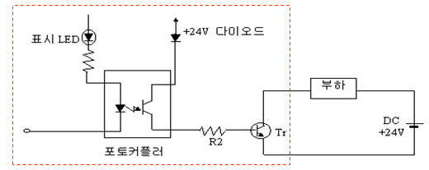
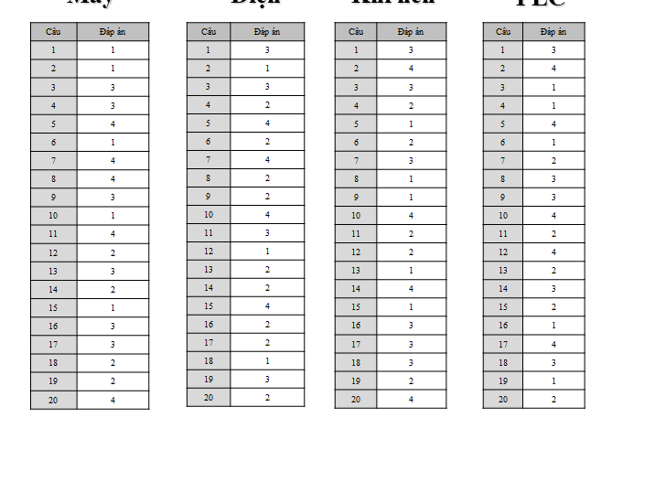
PLC
14. Đáp án sai khi nói về Timer?
① Có thể thay đổi đơn vị của Timer trong Parameter.
② Timer là lệnh 4 step.
③ Timer K10, H10, v.v. có thể được đặt trực tiếp.
④ Giá trị cài đặt Timer là K1 ~ K32767.
15. Khi muốn Reset data của D0 ~ D1 cùng một lúc.
Lệnh thực hiện là gì?
① RST D0 K2 ② DMOV K0 D0
③ FMOV D0 D1 K2 ④ BMOV K0 D0 K2
16. Lệnh nào được sử dụng để chuyển một lượng lớn dữ liệu có giá trị như dữ liệu Recipe/ Location data (nhiều hơn 10 ~ 100) đến vùng Latch?
(Lệnh ngắn nhất có thể viết khi viết chương trình)
① BMOV ② FMOV
③ MOV ④ DMOV
17. Khi viết PLC dạng Ladder, viết vào đâu để mô tả một phần cụ thể của Ladder?
① Edit Comment ② Edit note
③ Parameter ④ Edit Statement
18. Time Chart nào của mạch tự giữ sử dụng SET/RST là đúng?
19. Phím tắt để chuyển đổi và lưu nội dung được ghi sang CPU PLC cùng một lúc?
① Shift + F4 ② F4
③ F3 + Shift ④ F2
20. Mạch phía dưới là môđun nào?
① Unit đầu vào
② Unit đầu ra
③ Unit định vị
④ Standard Ram format
X1
SET Y40
X2
RST Y40
①
②
X1
X1
X2
X2
Y40
Y40
③
④
X1
X1
X2
X2
Y40
Y40

Slide 35
Máy
Điện
Khí nén
PLC
Câu | Đáp án
1 | 1
2 | 1
3 | 3
4 | 3
5 | 4
6 | 1
7 | 4
8 | 4
9 | 3
10 | 1
11 | 4
12 | 2
13 | 3
14 | 2
15 | 1
16 | 3
17 | 3
18 | 2
19 | 2
20 | 4
Câu | Đáp án
1 | 3
2 | 1
3 | 3
4 | 2
5 | 4
6 | 2
7 | 4
8 | 2
9 | 2
10 | 4
11 | 3
12 | 1
13 | 2
14 | 2
15 | 4
16 | 2
17 | 2
18 | 1
19 | 3
20 | 2
Câu | Đáp án
1 | 3
2 | 4
3 | 3
4 | 2
5 | 1
6 | 2
7 | 3
8 | 1
9 | 1
10 | 4
11 | 2
12 | 2
13 | 1
14 | 4
15 | 1
16 | 3
17 | 3
18 | 3
19 | 2
20 | 4
Câu | Đáp án
1 | 3
2 | 4
3 | 1
4 | 1
5 | 4
6 | 1
7 | 2
8 | 3
9 | 3
10 | 4
11 | 2
12 | 4
13 | 2
14 | 3
15 | 2
16 | 1
17 | 4
18 | 3
19 | 1
20 | 2

